Slide 1

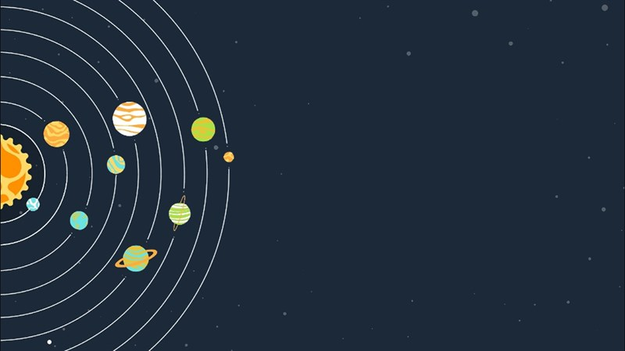
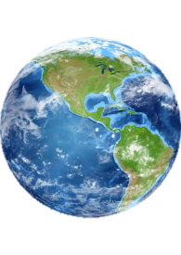
Bài 6:
Trái Đất trong hệ Mặt Trời

Slide 2


Phần 1
Vị trí Trái Đất trong hệ Mặt Trời
CẤU TRÚC BÀI HỌC
Phần 2
Hình dạng và kích thước của Trái Đất

Slide 3

I. Vị trí Trái Đất trong hệ Mặt Trời
Trò chơi” Ai nhanh hơn”
Thời gian: 4 phút
4 đội thi hoàn thành phiếu học tập số 1

Slide 4
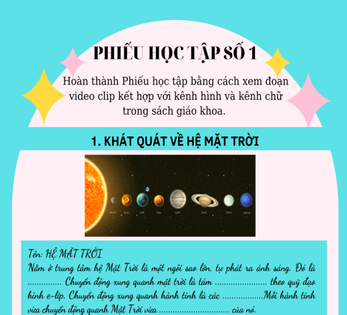
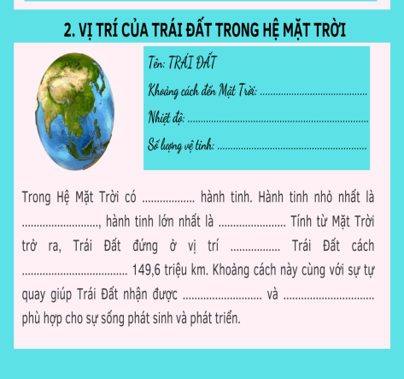

Slide 5
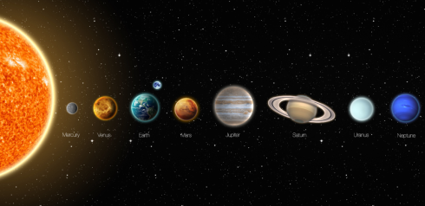
Khái quát về hệ Mặt Trời
Tên: HỆ MẶT TRỜI
Nằm ở trung tâm Mặt Trời là một ngôi sao lớn tự phát ra ánh sáng. Đó là Mặt Trời . Chuyển động xung quanh Mặt trời là 8 hành tinh theo quỹ đạo hình e-lip. Chuyển động xung quanh các hành tinh là các vệ tinh. Mỗi hành tinh vừa chuyển động quanh Mặt Trời vừa tự chuyển động quanh trục của nó.

Slide 6
Vị trí của Trái Đất trong hệ Mặt Trời
Tên : TRÁI ĐẤT
Khoảng cách đến Mặt Trời: 149,6 triệu km
Nhiệt độ bề mặt Trái Đất: 33⁰ C (59⁰ F)
Số lượng vệ tinh: 01 (Mặt Trăng)
Trong hệ Mặt Trời có 8 hành tinh. Hành tinh nhỏ nhất là Thủy tinh, hành tinh lớn nhất là Mộc tinh. Tính từ Mặt Trời trở ra, Trái Đất đứng ở vị trí thứ 3. Trái Đất cách Mặt Trời 149,6 triệu km. Khoảng cách này cùng với sự tự quay giúp Trái Đất nhận được lượng nhiệt và ánh sáng phù hợp cho sự sống phát sinh và phát triển.

Slide 7


1. Vị trí Trái Đất trong hệ Mặt Trời
- Trái Đất nằm ở vị trí thứ 3 theo thứ tự xa dần Mặt Trời.
- Ý nghĩa: Khoảng cách từ Trái Đất đến Mặt Trời là khoảng cách lí tưởng giúp sự sống có thể tồn tại và phát triển.

Slide 8
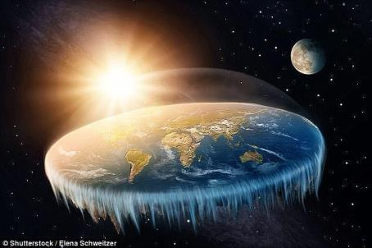
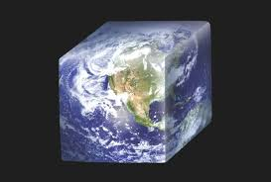
A. Hình dạng của Trái Đất
Các nhóm trình bày và thảo luận những lập luận về hình dạng TĐ trong lịch sử ( 4 nhóm, thời gian trình bày và phản biện mỗi nhóm 3 phút)

Slide 9
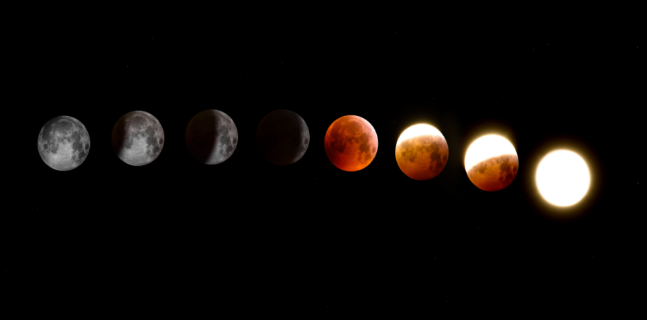
Bóng Trái Đất che Mặt Trăng vào đêm Nguyệt thực từ trái qua phải là hình tròn rồi khuyết dần thành hình lưỡi liềm.
Kết luận: Trái Đất có dạng hình cầu

Slide 10
B. Kích thước Trái Đất
CỰC BẮC
Bán kính đường Xích đạo của Trái Đất:
6370 km
Đường Xích đạo của Trái Đất là:
40.076 km
Diện tích bề mặt của Trái Đất:
510.100.000 km²
Xích đạo
6370 km
Bán kính
CỰC NAM

Slide 11
2. Hình dạng và kích thước của Trái Đất
- Trái Đất có hình cầu.
- Diện tích bề mặt là 510 triệu km².
→ Nhờ có kích thước và khối lượng đủ lớn, Trái Đất đã tạo ra lực hút.

Slide 12

LUYỆN TẬP

Slide 13
Câu 1: Trong hệ Mặt Trời, hành tinh nào sau đây xa Mặt Trời nhất ?
A. Kim tinh.
B. Thiên Vương tinh.
C. Thủy tinh.
D. Hải Vương tinh.

Slide 14
Câu 2: Trong hệ Mặt Trời, hành tinh nào sau đây gần Mặt Trời nhất ?
A. Mộc tinh.
B. Kim tinh.
C. Thủy tinh.
D. Thổ tinh.

Slide 15
Câu 5: Nội dung nào sau đây không đúng với vị trí của Trái Đất trong hệ Mặt Trời?
A. Nằm ở vị trí thứ ba từ Mặt Trời trở ra.
B. Nằm ở vị trí thứ ba từ ngoài trở vào Mặt Trời.
C. Khoảng cách đến Mặt Trời là 149,6 triệu km.
D. Khoảng cách từ Mặt Trời đến Trái Đất phù hợp cho sự sống.

Slide 16

Câu 6: Trái Đất có dạng hình gì ?
A. Tròn.
B. Cầu.
C. Elip.
D. Vuông.

Slide 17

Câu 7: Bán kính của Trái Đất là:
A. 6378 km.
B. 40 076 km.
C. 510 triệu km².
D. 149,6 triệu km.

Slide 18
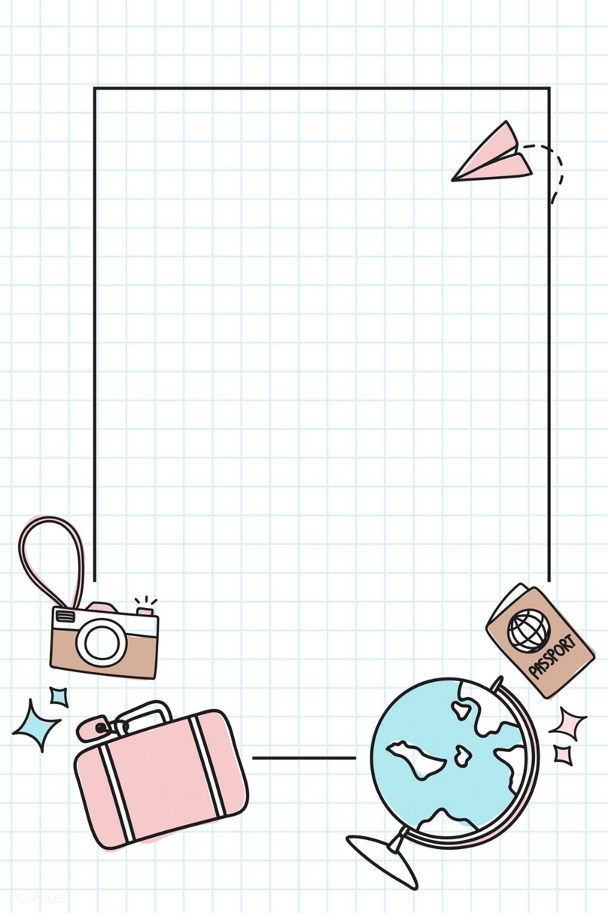
Bài 2: Trong các câu sau, câu nào đúng, câu nào sai ?
A. Mặt Trời là một hệ hành tinh, gồm nhiều thiên thể.
B. Hệ Mặt Trời là một hệ sao, với nhiều sao có khả năng tự phát sáng.
C. Hệ Mặt Trời là một hệ sao trong dải Ngân Hà, có tám hành tinh.
D. Mặt Trời là một ngôi sao tự phát ra ánh sáng nằm trong hệ Mặt Trời.
S
S
Đ
Đ

Slide 19

Bài 3: Để thuyết phục người khác rằng: Trái Đất có dạng hình khối cầu, em có thể sử dụng các dẫn chứng nào sau đây ?
A. Ảnh chụp Trái Đất từ vệ tinh.
B. Bóng Trái Đất che Mặt Trăng vào đêm nguyệt thực.
C. Sơ đồ hệ Mặt Trời trong SGK.
D. Sự tích bánh chưng, bánh giầy.

Slide 20
VẬN DỤNG

Slide 21

Bài tập: Tại sao người ta phải xây dựng các đài quan sát ở ven biển ? Kể tên ba đài quan sát ven biển của nước ta.

Slide 22
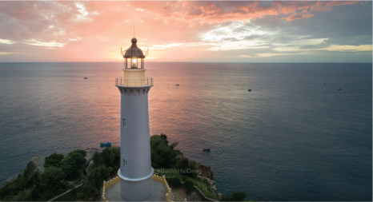
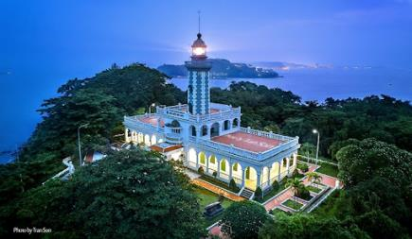
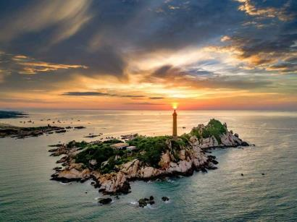
Đại Lãnh
Hòn Dáu
Kê Gà

Slide 23
XIN CHÀO VÀ
HẸN GẶP LẠI

